Slide 1
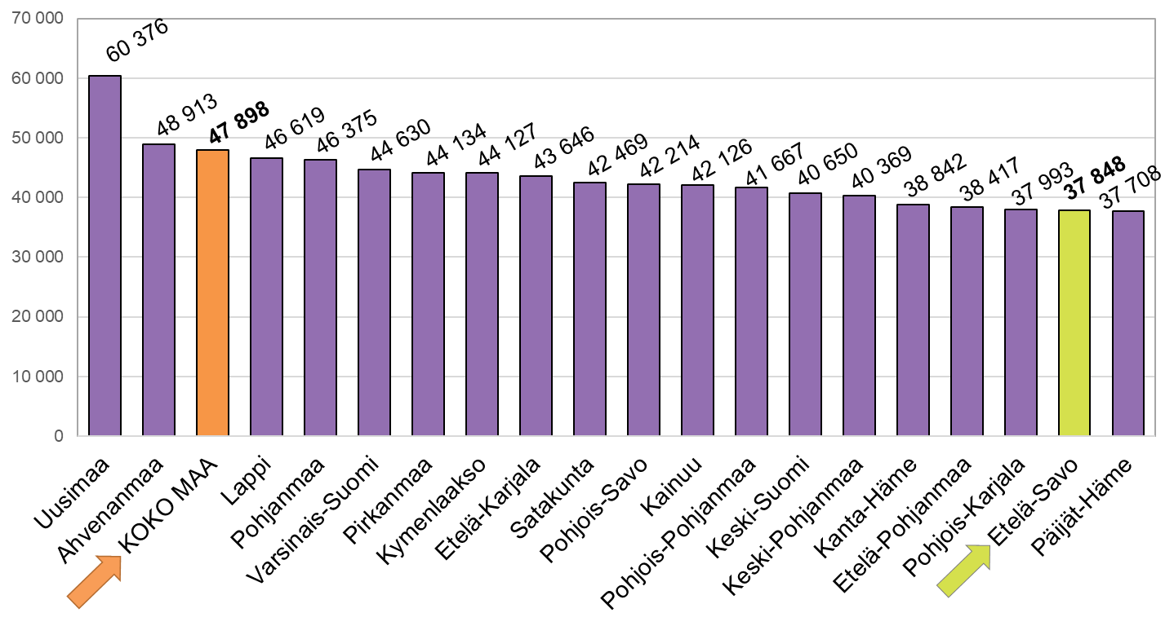
BKT maakunnittain 2022, €/asukas BKT käypiin hintoihin
Lähde: Tilastokeskus, Aluetilinpito
Alueluokitus on aluetilinpidon viimeisen tilastovuoden mukainen seutukunta-, maakunta ja suuralueluokitus. päivitetty: 28.11.2024 / jk

